Slide 1
SOAS Roadmaps Template (in English please)
Instructions:
Collect existing roadmaps in ‘your’ domain (logistics, biology, com-networks, organization-work, organization-collaboration, ict -people)
Choose relevant existing roadmap
Make a copy of slide#2 and slide#3 and insert
Define the system-name and system-goal the roadmap is about
For each horizontal bar (actors, science, technology, market, impact) formulate the development in terms of keywords (use copies of the “item” [ctrl+d]) see also explanation of the dimensions
After all keywords are in place, add key obstacles (use copies of “obstacle” [ctrl+d])
When done, return to step 2 until all relevant roadmaps are made
Save file with domain name in the file name (eg. logistics zoas rm v01.pptx)
Place in following folder \\tsn.tno.nl\data\Projects\041\0\01077\ZOAS knowledge\roadmaps
Think ‘hallelujah’
Explanation of the dimensions:
Actors:
For this dimension name the relevant actors involved with the system and how they are linked and how this network develops through time.
Science:
Name the actual and expected scientific principles involved.
Technology:
Describe the technological development , the actual practical application of science now and expected.
Market:
Name the relationships between producers and consumers (a-b) that benefit from the system, now and expected
Impact:
Name the consequences of the emergent system behavior, positive and negative

Slide 2
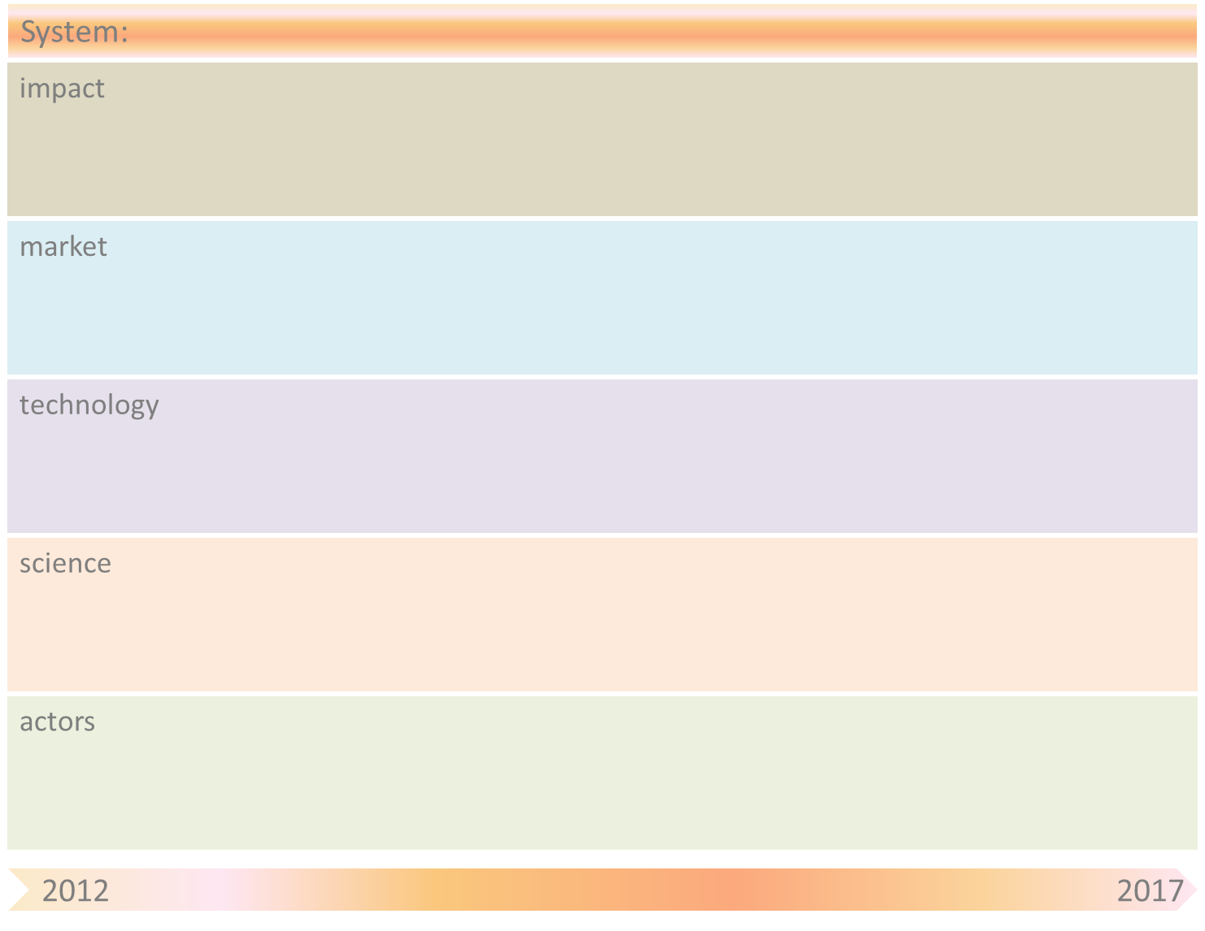
Nederlandse Maatschappij & Voorkomen en beperken effecten (majeure) pandemie
onvoorspelbaarheid
awareness
obstacle
levens / schade beperkt
Nu verkeerd beeld: ik ben voorbereid
isolement
item
geloofwaardigheid
conflict sub-systemen
vaccins ontwikkelaars / producenten
pandemic app developers
Burger/ end-users
VHR
VN
Philips: tools voor health assessment
WHO
VenJ, EI, VWS
verzekeraars
multi-stakeholder
EU
GHOR
RIVM
Philips: multipurpose tools
Social network analysis
RFID
early detection (model)
business continuity plans
CoP
social media
riot control
community policing
social science
network science
veiligheidskunde
epidemiology
keteneffecten
ethiek
privacy
authority issues
sensor technology
big data
law
cognitive complexity
logistiek
augmented reality
GGD
GHOR
decentrale overheid
scholen, kerken. etc
VHR
Rode kruis
media en journalisten
brandweer
overheid
ziekenhuizen
politie
burger
vitale infrastructuur
veelvoud van actoren / belanghebbenden
RIVM
huisartsen

Slide 3
System-name
Obstacle | Mitigation by SOAS principle(s)
Nu verkeerd beeld: ik ben voorbereid | Informatie geven: inclusief handelingsperspectieven (risico- & crisiscommunicatie) => zodat burgers zichzelf kunnen prepareren
Conflict sub-systemen | In geval er een grote pandemie uit breekt is het mogelijk dat er maatregelen worden getroffen (of dat mensen uit zichzelf) die minder gebruik van infrastructuur tot gevolg heeft. Susbsystemen raken geisoleerd en kunnen op die manier elkaars concurrent zijn. Dit scenario moet worden doorgedacht met zoas principes.
awareness | Zie ook 1, er is geen awareness van de omvang een epidemie echt zou kunnen hebben. (dus er is geen beeld, of er is het beeld dat men voorbereid is op een pandemie) = > informatie geven zodat burgers zichszelf kunnen prepareren
Authority issues | Wie is verantwoordelijk voor de mogelijk te ontwikkelen / ontstane (geisoleerde) subsystemen? Hoe wordt wet- en regelgeving gehandhaafd?
Law | Wetgeving moet mogelijk worden aangepast.
Isolement | Subsystemen komen mogelijk in een isucolement (wijken, dorpen, steden’; hoe dan maatregelen door te voeren? Dit scenario moet worden doorgedacht met zoas principes.
Early detectie | Het is lastig om snel veel vaccins te ontwikkelen en andere preventieve maatregelen adequaat uit te rollen. Early detectie van een virus die mogelijk een pandemie kan veroorzaken geeft meer ruimte. Dit kan bijvoorbeeld door mensen zichzelf te laten checken (voorbeeld tools van Philips).

